Slide 1

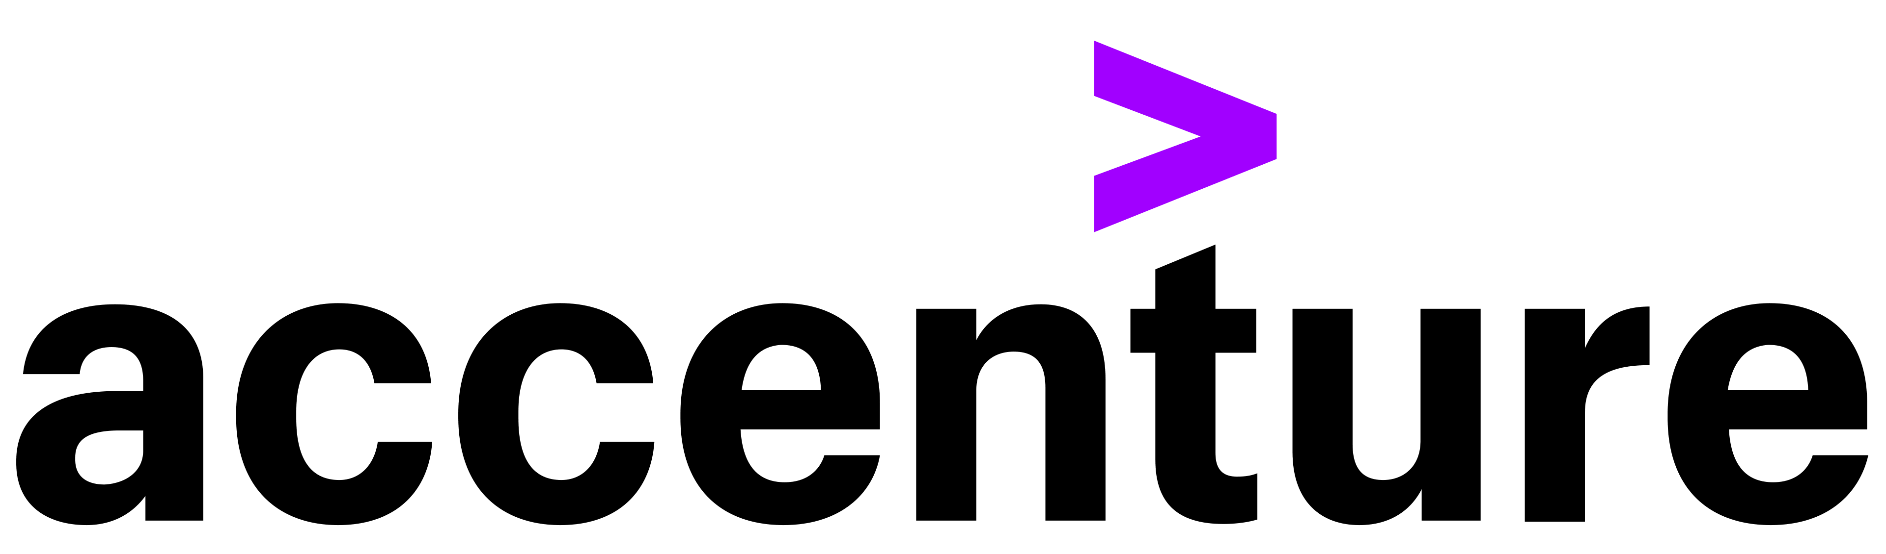
RFQ136_P01
RUOLO: Data Eng, Mgmt and Governance Analyst
PRINCIPALI ESPERIENZE
• Accenture (3 anni): Data Eng, Mgmt and Governance Analyst: gestione e monitoraggio flussi dati, sviluppo automatismi e allarmi, gestione flussi dati in tempo reale, ottimizzazione query SQL, gestione segnalazioni e ticket.
BACKGROUND
Gestione e monitoraggio di flussi dati su piattaforme Azure e Databricks. Sviluppo di automatismi e allarmi in Python. Gestione di flussi dati in tempo reale tramite Kafka e monitoraggio dell’affidabilità del sistema. Sviluppo e ottimizzazione di query SQL per estrazione e trasformazione dei dati. Gestione segnalazioni e ticket. Data Eng, Mgmt and Governance Analyst da 3 anni in Accenture.
SKILL & EXPERTISE
SQL
Python
Bash
Azure
Databricks
Datafactory
PowerBI
Kafka
MongoDB
Elasticsearch
LINGUE CONOSCIUTE
Italiano (madrelingua)
Inglese (fluente)

